Slide 1

Estudio de Índice Delictivo
FEBRERO 2016
Unidad de Análisis
2016

Slide 2
ÍNDICE GENERAL
Febrero 2016
Durante el mes de Febrero de 2016, se presentaron 176 eventos referentes al Índice Delictivo en la ciudad, 21 eventos menos que el mes de Enero de 2016.

Slide 3
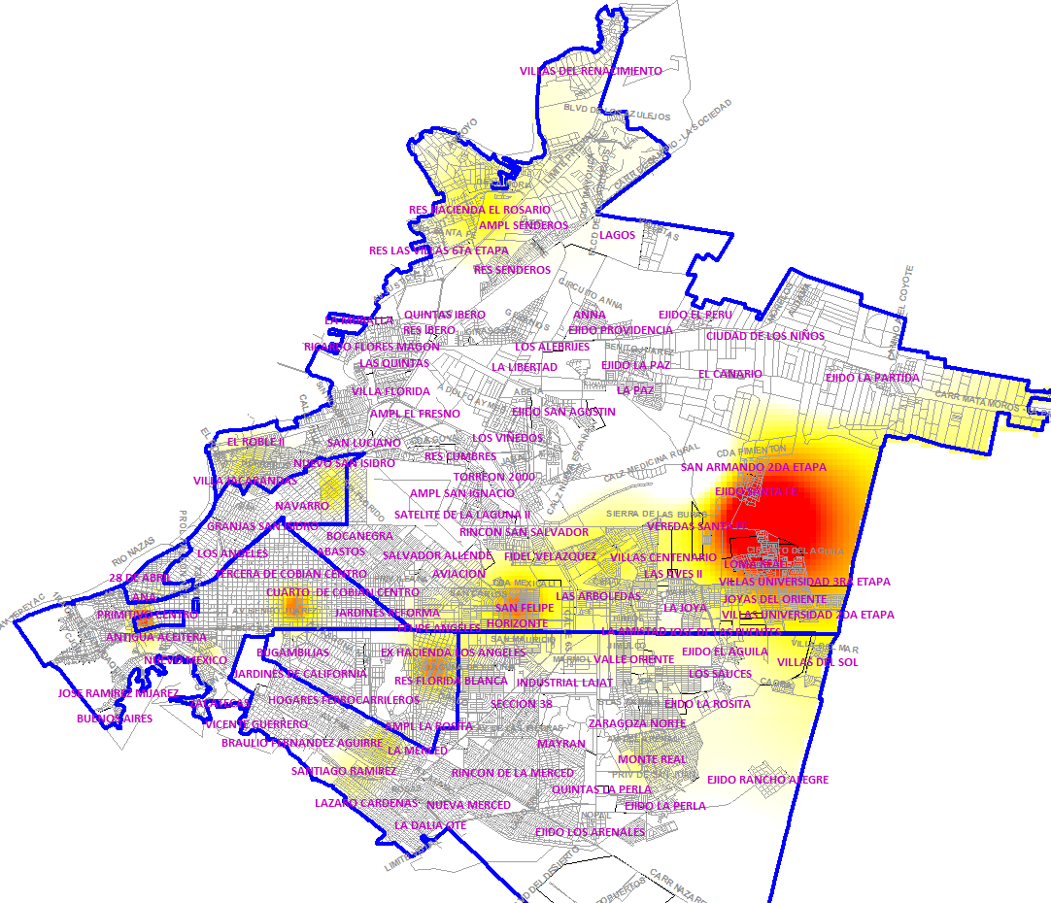
ZONAS CONFLICTIVAS
GENERAL
Febrero 2016
ROBO A CASA HABITACIÓN, ROBO A LOCAL COMERCIAL CON VIOLENCIA Y ROBO DE VEHÍCULO CON VIOLENCIA
ROBO A LOCAL COMERCIAL CON VIOLENCIA Y ROBO A LOCAL COMERCIAL
ROBO A LOCAL COMERCIAL CON VIOLENCIA Y ROBO A CASA HABITACIÓN

Slide 4
LLAMADAS ATENDIDAS
A través de la línea de Atención Ciudadana
Febrero 2016

Slide 5
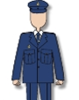
ESTADO DE FUERZA
Febrero 2016
695 ELEMENTOS
LOS 695 ELEMENTOS QUE CONFORMAN LA D.G.S.P.M
SE ENCUENTRAN EVAUADOS Y APROBADOS POR EL CENTRO DE CONTROL Y CONFIANZA
DEL ESTADO DE COAHUILA DE ZARAGOZA.

Slide 6
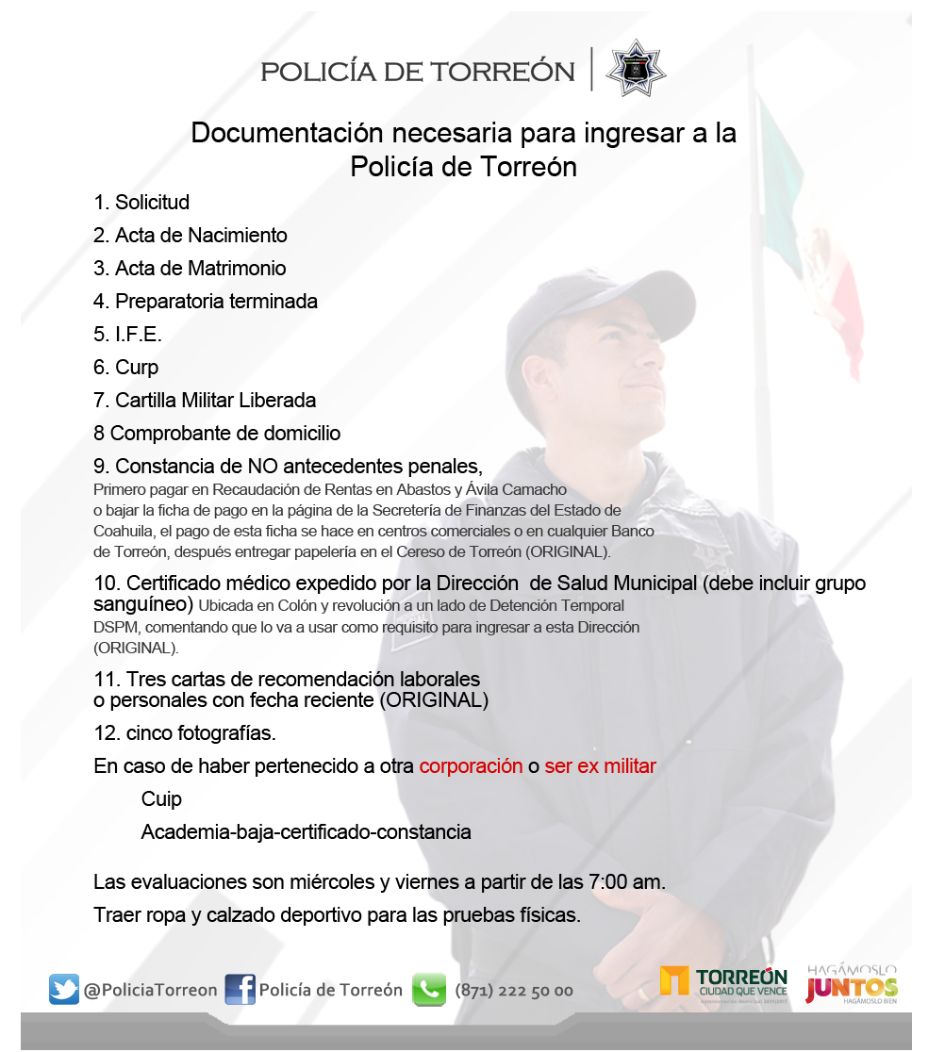
PROGRAMA DE CONTRATACION

